Slide 1


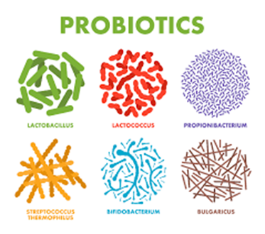
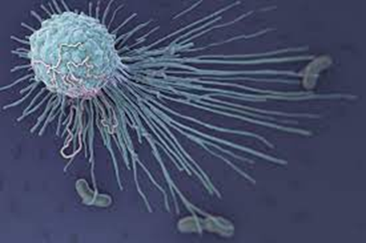
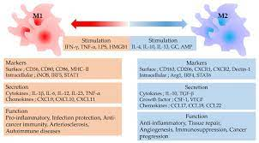
Modulation of macrophage and epithelial cell immune defences by probiotic bacteria: immune stimulation versus suppression
دور بكتيريا البروبايوتك على الجهاز المناعي

Slide 2
المحاور
مقدمة عن البروبايوتك
انواع البروبايوتك بكتيريا
دور البروبايوتك بكتيريا في تعديل الاستجابة المناعية في جسم
البروبايوتك بكتيريا في تحفيز الانفلامازوم في خلايا الماكروفاج
دور البرويوتك في تعديل الاستجابة للخلايا الطلائية

Slide 3
تعريف البروبايوتك :
ا
انواع بكتيريا البروبايوتك
يمكن تصنيف بكتيريا البروبيوتيك إلى ثلاث فئات بناء على ؛ 1) نوع التفاعل في الأمعاء المضيفة ، 2) البروبيوتيك يمكن أن يؤثر على الكائنات الحية الدقيقة المسببة للأمراض ، 3) قد يكون بمثابة فخ للبكتيريا المسببة للأمراض الأخرى في الأمعاء بسبب قدراتها على التجمع مع البكتيريا المسببة للأمراض ومنع انتقالها إلى الدورة الدموي (Kmet and Lucchini, 1999).

Slide 4
Probiotic modulation of macrophage function
باستطاعة بكتيريا البروبايوتك ان تثبط مسارات الالتهاب عن طريق تثبيط مسارات معينة .
NFκB
MAPK
PRRs
البروبيوتيك أن تمنع ارتباطLPS بمستقبل CD14 ، مما يؤدي إلى انخفاض إجمالي في تنشيط NFκB
LTA (حمض lipoteichoic ، ليجند TLR2) isolated من Lactobacillus plantarum (pLTA) يثبط إنتاج TNFα الناجم عن LPS (TLR4 المحدد) عن طريق dec

Slide 5
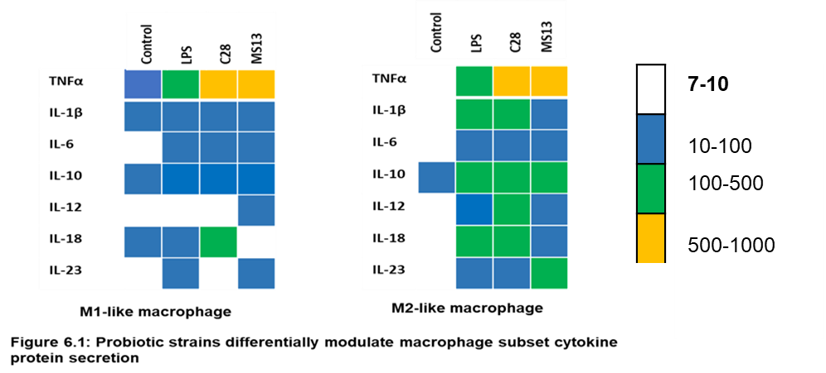

Slide 6
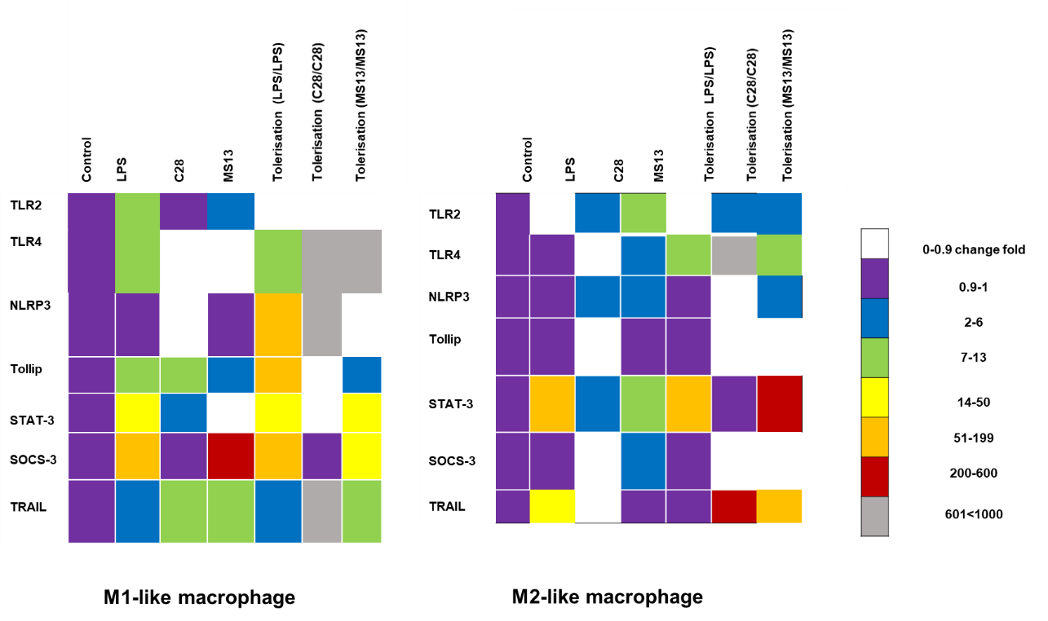

Slide 7
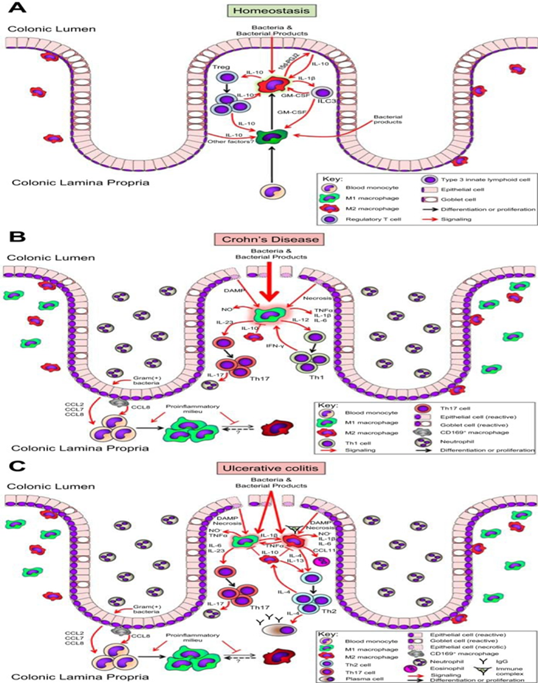
Figure:
Mechanisms of macrophage polarization. Colonic macrophage differentiation and phenotype in homeostasis and inflammatory

